Slide 1















YOUNG
DARE
TO
TRAVEL
年
轻
稿定集团
2020年终盛典
敢
于
远行

Slide 2



目录
01
03
年度回顾
表彰奖项
Annual review
Recognition award
02
04
新年展望
幸运抽奖
New Year's outlook
Lucky draw

Slide 3

01
新年致辞
2020年也是公司重大发展的一年，各项工作都取得了可喜的成绩。公司管理、配置更趋完善合理公司各部门的职能更加明晰细化。

Slide 4


2020年超额完成
￥1,800,000,000
2020年也是公司重大发展的一年，各项工作都取得了可喜的成绩。公司管理、配置更趋完善、合理。

Slide 5



年度交易额
188w+
168%
8680w+
成交单数
业绩增长
业绩总额
经过全体领导及员工的共同努力，公司业绩得到了稳固提升，社会形象日渐提升。
经过全体领导及员工的共同努力，公司业绩得到了稳固提升，社会形象日渐提升。
经过全体领导及员工的共同努力，公司业绩得到了稳固提升，社会形象日渐提升。

Slide 6





2020
年度关键词
创新
个性
突破

Slide 7




2020
新年展望
共赢
掌握和执行国家政策
一心一意谋发展
沟通
掌握和执行国家政策
一心一意谋发展
团结
掌握和执行国家政策
一心一意谋发展
合作
掌握和执行国家政策
一心一意谋发展

Slide 8


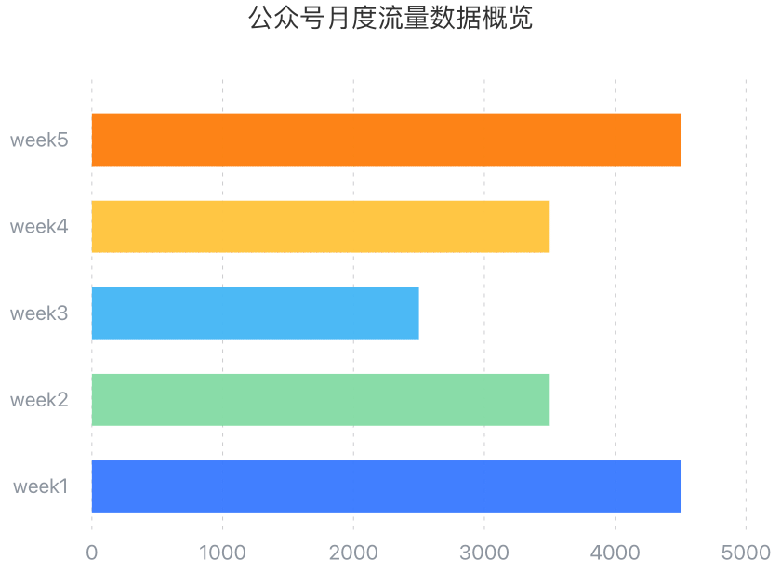
2020
营销目标

Slide 9


品牌愿景
THE BEST PERSON
2020年也是公司重大发展的一年，各项工作都取得了可喜的成绩。公司整体管理水平，企业形象社会信誉均有较大提升
成交单数
业绩增长
170w+
80%

Slide 10
02
表彰奖项
2020年也是公司重大发展的一年，各项工作都取得了可喜的成绩。公司管理、配置更趋完善合理公司各部门的职能更加明晰细化。

Slide 11




年度
优秀个人
THE
BEST PERSONAL
设计部: 高小定
设计部: 高小定
设计部: 高小定
公司管理、配置更趋完善职能更加明晰、细化。
公司管理、配置更趋完善职能更加明晰、细化。
公司管理、配置更趋完善职能更加明晰、细化。

Slide 12

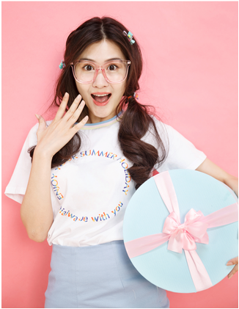
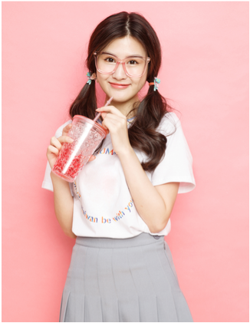

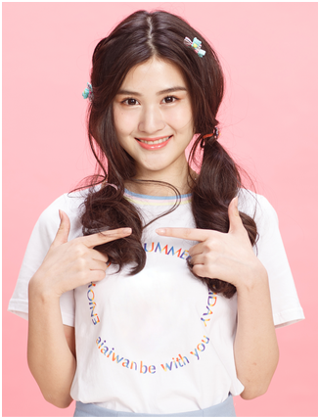


年度
优秀团队
THE
BEST TEAM
设计部 (6人)
掌握和执行国家政策一心一意谋发展，公司管理、配置更趋完善合理。公司各部门的职能更加明晰细化。

Slide 13
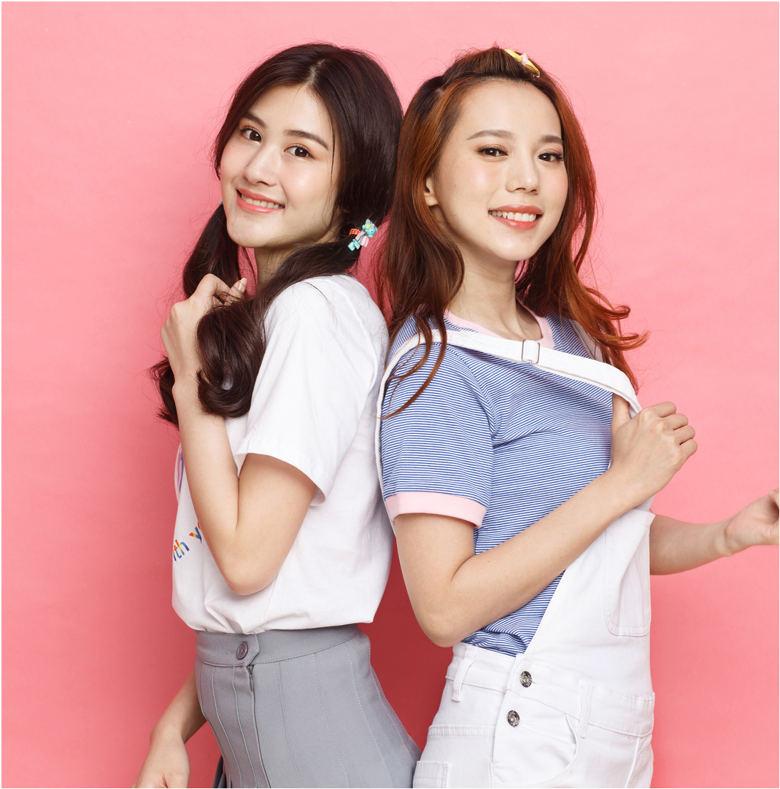

舞蹈
《ARE YOU OK》
表演：高小定、丁小高、高小定
丁小高、高小定、丁小高

Slide 14






幸运抽奖
LUCKY DRAW
二等奖(2名)
一等奖(1名)
三等奖(3名)
MacBook Pro 13寸256G
iPhone xs Plus 512G
iPad Pro 12.9寸256G

Slide 15










THANK
YOU
FOR
LISTENING
2020
行
敢
勇
前

